Slide 1

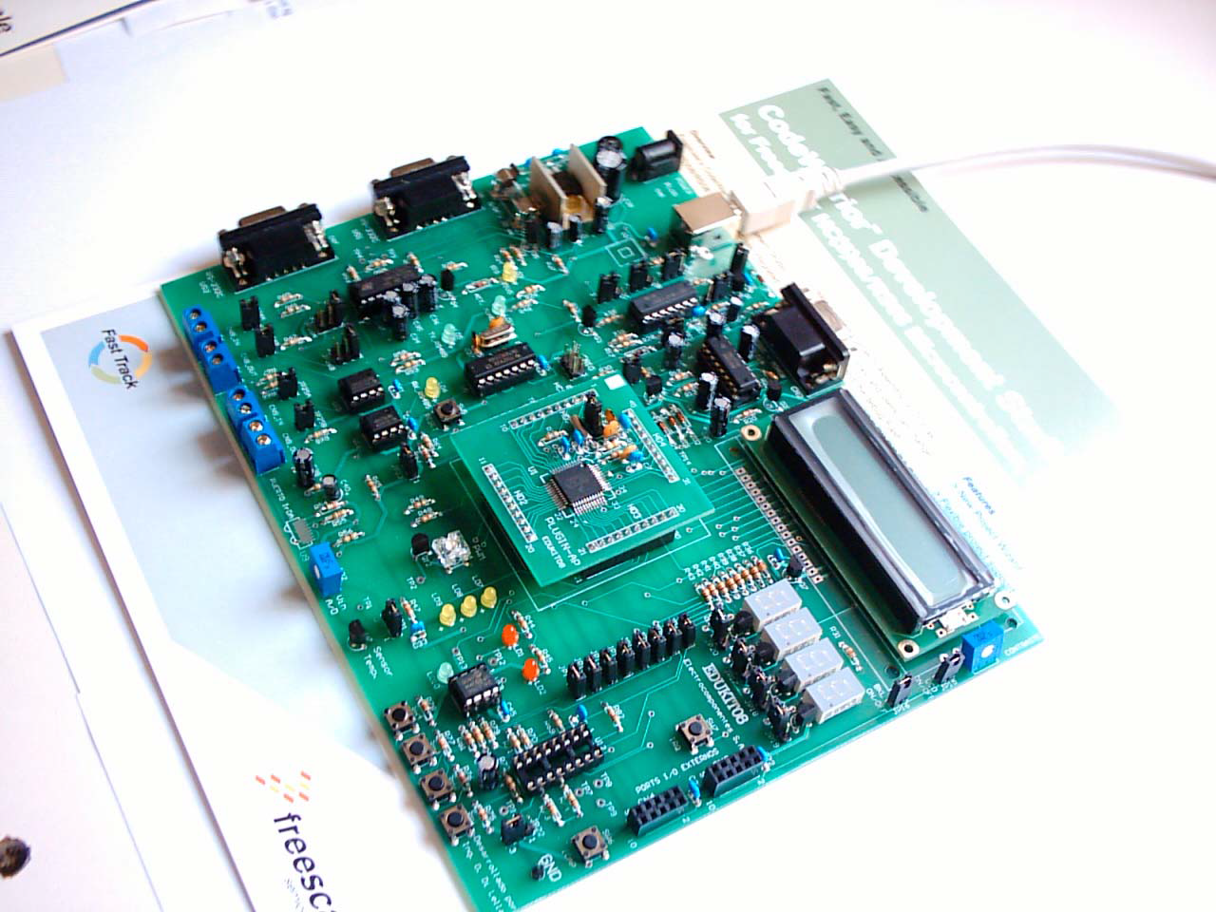
SERIAL PERIPHERICAL INTERFACE (SPI)

Slide 2
DESCRIPCION
SPI es un bus de tres líneas, sobre el cual se transmiten paquetes de información de 8 bits.
Cada una de estas líneas porta la Información entre los diferentes dispositivos conectados al bus.
Cada dispositivo conectado al bus puede actuar como transmisor y receptor al mismo tiempo, por lo que este tipo de comunicación serial es full dúplex.
Los dispositivos conectados al bus son definidos como maestros y esclavos.
Incluye una línea de reloj, dato entrante, dato saliente y un pin de chip select, que conecta o desconecta la operación del dispositivo con el que uno desea comunicarse. De esta forma, este estándar permite multiplexar las líneas de reloj.

Slide 3
CARACTERISTICAS
• Operación Full-Duplex
• Modos Master y Slave
• Registros separados Transmit y Receive
• 4 Frecuencias modo Master ( Máximo = Bus Frequency / 2 )
• Frecuencia Máxima modo Slave = Bus Frequency
• Serial Clock con Polaridad y Fase programables
• Flag de error “Bus Contention” ( contención del Bus )
• Flag “Overrun Error”
• 2 habilitaciones de interrupción separadas :
SPRF (SPI Receiver Full)
SPTE (SPI Transmitter Empty)
• Modo programable “Wired-OR”
• Compatibilidad I2C (Inter-Integrated Circuit)

Slide 4
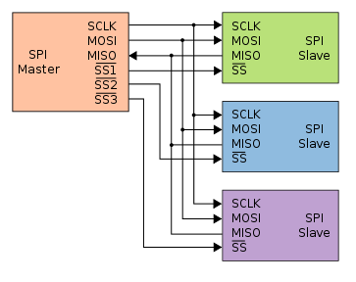
ESPECIFICACIONES DEL BUS
El SPI es un protocolo síncrono. La sincronización y la transmisión de datos se realiza por medio de 4 señales:
SCLK (Clock): Es el pulso que marca la sincronización. Con cada pulso de este reloj, se lee o se envía un bit. También llamado TAKT (en Alemán).
MOSI (Master Output Slave Input): Salida de datos del Master y entrada de datos al Slave. También llamada SIMO.
MISO (Master Input Slave Output): Salida de datos del Slave y entrada al Master. También conocida por SOMI.
SS/Select: Para seleccionar un Slave, o para que el Master le diga al Slave que se active. También llamada SSTE.

Slide 5
MODOS DEL SPI
Modo “Master” (Amo)
• Solamente un SPI “master” inicia la transmisión
• Los Datos son desplazados hacia afuera via la linea Master Out Slave In (MOSI)
• Los Datos son desplazados hacia adentro via la linea Master In Slave Out (MISO)
• La Transmisión finaliza después de 8 ciclos del serial clock (SPSCK) , ya que se trata de
una transmisión serial “sincrónizada” con el “Clock” generado por el master y cada dato
está sincronizado con dicho clock (8 pulsos de clock y no mas que ello).
Modo “Slave” (Esclavo)
• Transferencia sincronizada al serial clock (SPSCK) desde el “Master”
• Los Datos son desplazados hacia adentro via la linea Master Out Slave In (MOSI)
• Los Datos son desplazados hacia afuera via la linea Master In Slave Out (MISO)

Slide 6
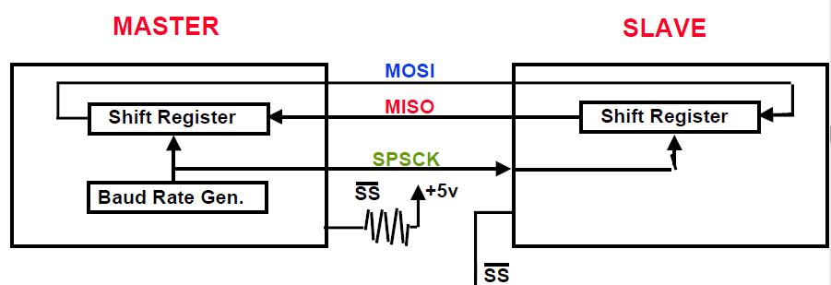
PIN SELECTION «SLAVE»
Slave Select (SS)
• Modo Master
– SS se mantiene alto ( “1” ) durante la transmisión (se fuerza a “1”)
– Actua como una entrada de detección de error (si algo la fuerza a “0”, hay un error !!)
– Puede ser una salida de propósitos generales.
• Modo Slave
– SS debe permanecer bajo ( “0” ) hasta que se completa la transmisión (forma de habilitar al
dispositívo “slave”)
0 = Habilita el “slave”
1 = Deshabilita el “slave”

Slide 7

SPI REGISTROS DE CONTROL
SPIE : habilitación de interrupción
SPE : habilitación del sistema
SPTIE : habilitación de interrupción por transmisión
MSTR : selección del modo Master/Slave
CPOL : polaridad del reloj
CPHA : fase del reloj
SSOE : habilitación de salida de selección de Slave
LSBFE : dirección de desplazamiento

Slide 8
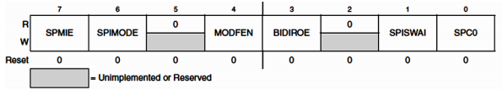
SPI REGISTROS DE CONTROL
SPMIE : habilitación de interrupción por coincidencia
SPIMODE : modo 8 o 16 bits
MODFEN : habilita función en modo falla como Master
BIDIROE : habilita salida en modo bidireccional
SPIWAI : stop en modo wat
SPC0 : control del pin 0

Slide 9
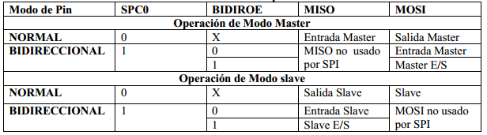
Modos De Operación
Configuración de los modos normal y bidireccional para operaciones en modo Master y Slave

Slide 10
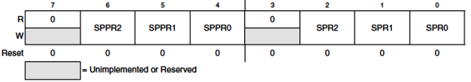
Registro de Baud Rate
SPPR2; SPPR1; SPPR0 : Selección de Baud Rate
SPR2; SPR1; SPR0 : Divisor de Baud Rate

Slide 11
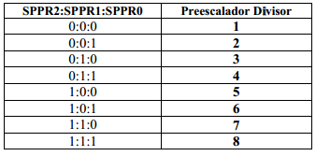
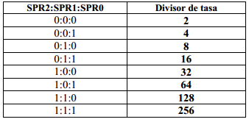
Tablas de Valores
Selección de Baud Rate Divisor de Baud Rate

Slide 12
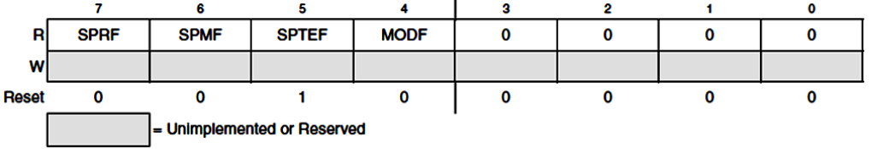
Registro de Estados
SPRF : Flag de buffer de lectura lleno
SPMF : Flag de Match. Cuando el valor en el buffer de recepcion coincide con SPIM:SPIML
SPTEF : Flag de buffer de transmision vacio
MODF : Flag modo Master por falla

Slide 13
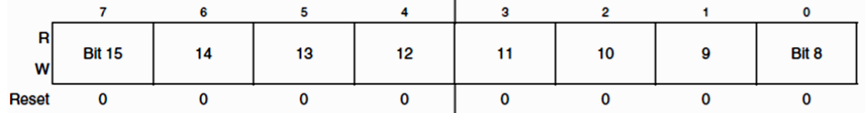
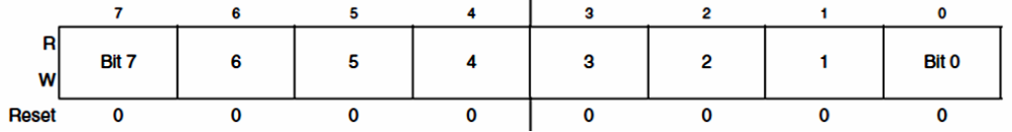
Registro de Datos
Registro de datos parte alta
Registro de datos parte baja
Un solo Buffer tanto para escritura como para lectura!

Slide 14
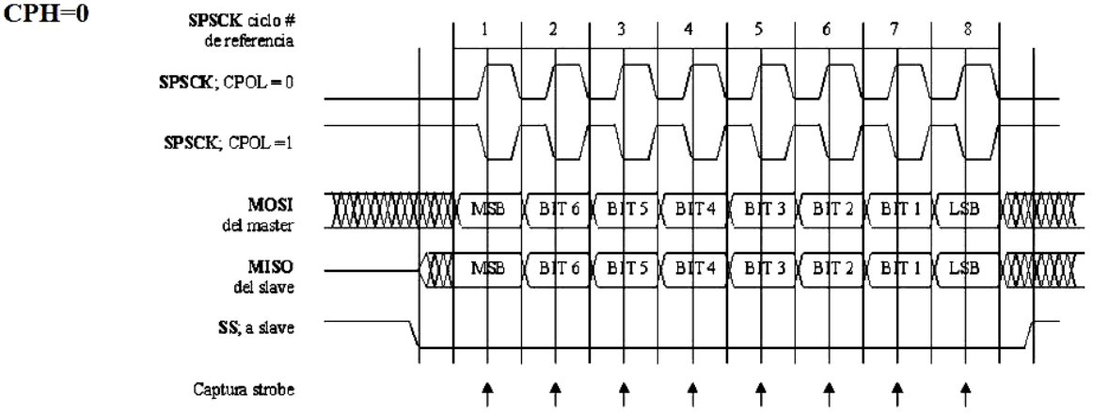
Diagrama Temporal 1
Transmisión de datos durante el primer flanco del clock

Slide 15
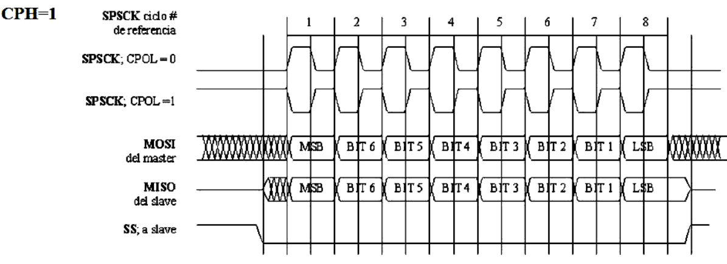
Diagrama Temporal 2
Transmision de datos durante el segundo flanco del clock

